Slide 1
机场
Airport
Notes:
自我介绍：机务二中队 机械师 杜佶
本节课的主题：机场标识符号的认识
内容：常见标志符号的英文单词，相关语境的用法，识记单词的方法

Slide 2
飞机场的基本要素：跑道、塔台、停机坪、保障车辆等
22个单词和短语
单词结构 音标 发音
笔记：标红部分（单词、短语）
Notes:
本章ppt列本次课的提纲
机场相关基础英语：机场基础组成跑道系统、地面保障方面
笔记要点：本ppt中标红的单词。

Slide 3
机 场 airport
民航机场
civil airport
国际机场
international airport
军用机场
military airport
Example：Beijing Capital International Airport
Notes:
首先分大类：
然后介绍今天的主要内容：机场组成：机场，亦称飞机场、空港，较正式的名称是航空站。机场有不同的大小，除了跑道之外，机场通常还设有塔台、停机坪、航空客运站、维修厂等设施，并提供机场管制服务、空中交通管制等其他服务。[

Slide 4
跑道
Airfield
26
主跑道
滑行道
联络道
Airfield runway
Airfield taxiway
By-pass taxiway

Slide 5
塔台
Control tower
停机坪
Apron area
机库
Hanger = Aeroshed
维修厂
Maintenance area
油库
Fuel farm

Slide 6
地面保障设备 Ground airport equipment

Slide 7
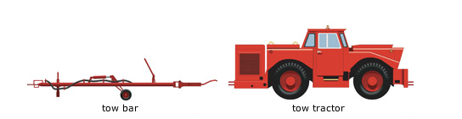
地面保障设备 Ground airport equipment
牵引杆
牵引车
无杆牵引车 towbarless aircraft tractor

Slide 8
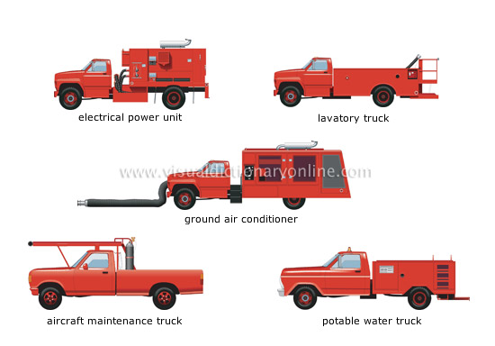
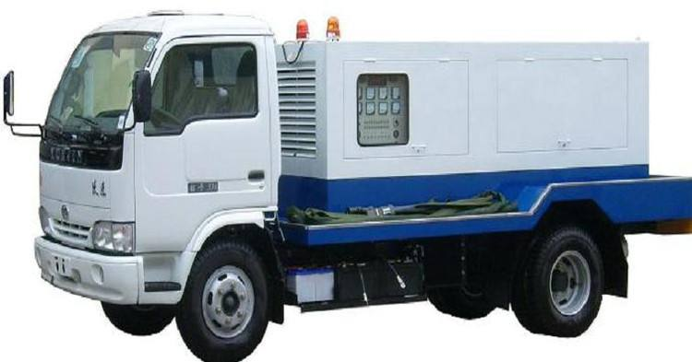
地面保障设备 Ground airport equipment
电源车

Slide 9
地面保障设备 Ground airport equipment
冷气车
Aerial nitrogen vehicle
氧气车
Aerial oxygen supply vehicle
加油车
Aviation Jet Fuel Refuelling Vehicle

Slide 10
地面保障设备 Ground airport equipment
空调车

Slide 11
总结
机场 | airport
民航机场 | Civil airport
国际机场 | International airport
军用机场 | Military airport
跑道 | airfield
主跑道 | runway
滑行道 | taxiway
联络道 | By-pass taxiway
塔台 | Control tower
停机坪 | apron
机库 | hanger
维修厂 | Maintenance area
油库 | Fuel farm
地面保障设备 | Ground equipment
牵引杆 | Tow bar
牵引车 | Tow tractor
无杆牵引车 | Toebarless tractor
电源车 | Electrical power unit
冷汽车 | Aerial nitrogen vehicle
氧气车 | Aerial oxygen vehicle
加油车 | Fuel refueling vehicle
空调车 | Ground air conditioner
Notes:
本节重点单词列表
时间紧，准备不够充分，内容都是最简单基础的
学习效果：认识+能读出来

Slide 12

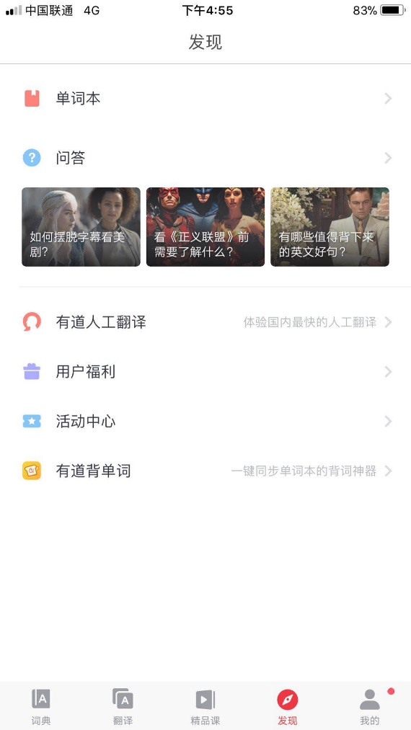
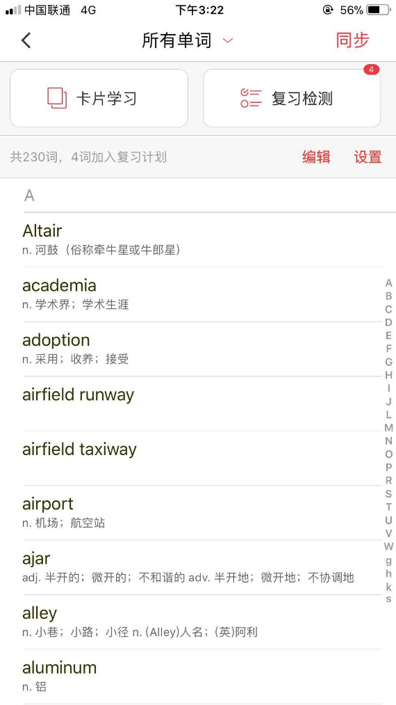
有道词典：发音+单词本功能
Notes:
课堂笔记、有道单词本
课堂笔记只需要记住本节课的词汇以及关键语境句子
有道单词本复习相关词汇的方法

Slide 13
The education of a man is never completed until he dies.

